Slide 1
Extreme Programming
Tran Thi Kim Ha

Slide 2
Extreme Programming ?
Extreme Programming (gọi là XP hay “lập trình cực hạn”):
  Là một phương pháp phát triển phần mềm tuân thủ triết lí Agile. Trong số các phương pháp của Agile thì XP là một trong các phương pháp hoàn thiện nhất và nhận được nhiều sự quan tâm nghiên cứu nhất.
  Một số phương pháp Agile khác là Scrum và Agile Unified Process (AUP).

Slide 3
Đặc điểm của XP
* Rút ngắn được thời gian phát triển sản phẩm, vẫn thỏa mãn được yêu cầu của khách hàng.
* Đáp ứng được sự thay đổi liên tục về yêu cầu phần mềm (kể cả trong quá trình phát triển dự án và về cuối).
XP đòi hỏi phải có tính năng làm việc tập thể rất cao
Chi phí thấp

Slide 4
Vòng đời của project XP:
Các hoạt động cơ bản của một dự án phần mềm là:
  1. Planning.
  2. Analysis.
  3. Design.
  4. Programming.
  5. Test.
  6. Deploy (Bàn giao sản phẩm).

Slide 5
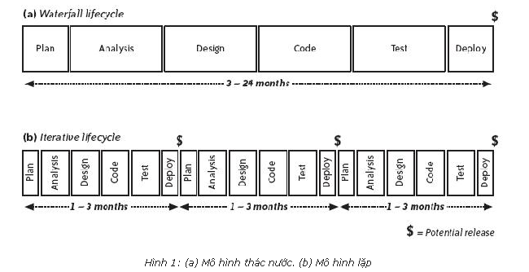
So sánh các mô hình
phát triển phần mềm:

Slide 6
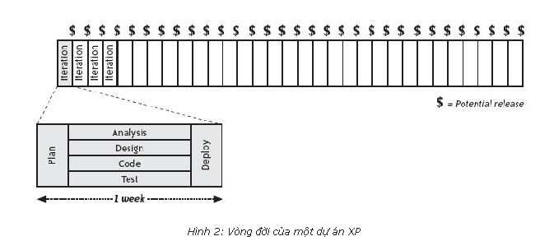
Mô hình XP
Ưu điểm: Sản phẩm chia ra thành các phần nhỏ, mỗi phần được phát triển trong vòng
1 hoặc vài tuần gọi là 1 vòng lặp (iteration). Với mỗi phần tăng trưởng, đội dự án thực
hiện tất cả các hoạt động: lập kế hoạch, phân tích, thiết kế, lập trình, test và bàn giao.
Khi thay đổi yêu cầu từ khách hàng, đội dự án sẽ cập nhanh chóng ở lần lặp kế tiếp
(rút ngắn thời gian và rủi ro).

Slide 7
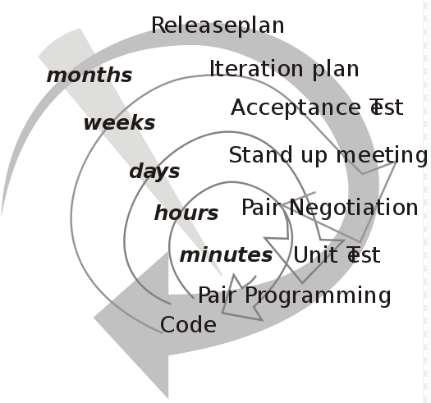
Notes:
Giải thích thêm.

Slide 8
Các nguyên tắc cơ bản của XP:
1.Communication (trao đổi):
  Đề cao việc trao đổi trực tiếp, tránh gián tiếp hay văn bản.
  Khuyến khích khách hàng tham gia trực tiếp vào thực hiện dự án với tư cách là 1 thành viên chính thức của nhóm phát triển, sẽ giúp cho nhóm phát triển nắm bắt kịp thời các yêu cầu của người sử dụng trong quá trình thực hiện dự án.
  Tất cả các thành viên đều tham gia vào mọi hoạt động trong quá trình phát triển phần mềm. Tạo tính năng động cho nhóm phát triển.

Slide 9
2.Feedback (phản hồi):
- Thường các đội làm dự án và khách hàng của họ không nhận ra những vấn đề rắc rối cho tới khi sắp bàn giao sản phẩm .
Nhưng các XP teams thường xuyên lấy feedback – trong quá trình làm việc, test, bàn giao sản phẩm … Khi đó sẽ control được các vấn đề phát sinh.

Slide 10
3.Simplicity (đơn giản):
  Phần thiết kế và mã nguồn được thiết lập một cách đơn giản nhất, cho phép có được đặc tính 'mở' cao nhằm đáp ứng với các thay đổi liên tục và luôn duy trì được một tốc độ phát triển nhanh trong suốt quá trình phát triển phần mềm .
  Công việc cần giảm tối thiểu độ phức tạp để đạt được hiệu quả cao nhất

Slide 11
4.Courage (thế mạnh):
  Tính kỷ luật là yêu cầu quan trọng để thực hiện có hiệu quả phương pháp phát triển phần mềm XP ( thời gian, đáp ứng công việc,chịu áp lực về sự thay đổi của khách hàng)
  Các đội làm phần mềm thành công cần phải kiểm soát được ngay cả khi xuất hiện các lỗi . XP đưa ra 12 phương án thực hành, điểm mạnh của XP chính là đã kết hợp được các phương án này lại .
  Mỗi một phương án tuy đơn giản nhưng rất cần thiết phải nắm vững, sẽ góp phần làm giảm bớt đáng kể cái giá của sự thay đổi

Slide 12
12 Quy cách làm việc của XP
1. Lập kế hoạch (Planning process)
  Khách hàng tham gia trực tiếp vào quá trình lập kế hoạch phát triển phần mềm
    Trách nhiệm của khách hàng:
  Mô tả tính năng phần mềm cần phát triển thông qua các ' câu chuyện' (user story). User story có ý nghĩa tương tự như use case trong UML nhưng mức độ mô tả thì không chi tiết bằng.
  Phân loại các user story theo mức độ quan trọng từ quan điểm người sử dụng (dựa trên giá trị kinh doanh-business value). Từ đó sẽ định ra tính năng nào cần phải phát triển và phát triển theo thứ tự như thế nào.
  Định ra thời điểm và chu kỳ bàn giao sản phẩm

Slide 13
    Trách nhiệm của nhóm phát triển:
    - Ước lượng yêu cầu kỹ thuật (để phát triển) cho từng user story (ước lượng độ phức tạp).
    - Ước lượng thời gian, nhân công cũng như giá thành để phát triển từng user story.

Slide 14
2. Bàn giao từng phần (Small releases)
  Triển khai từ đơn giản đến phức tạp, từng phần sẽ được chuyển giao cho khách hàng để có được ngay sự phản hồi của khách hàng. Khách hàng có điều kiện để bổ sung hay thay đổi yêu cầu phần mềm
  Mục tiêu cuối cùng là sản phẩm làm ra phù hợp với yêu cầu của khách hàng.

Slide 15
3. Lập trình đôi (Pair programming)
  Tất cả quá trình phát triển sản phẩm đều được thực hiện bởi 2 người cùng chia sẻ công việc trên một máy, chương trình sẽ có chất lượng và hiệu quả hơn. Mã sẽ được xem lại liên tục
  Quy cách này sẽ giúp giải pháp lập trình tốt hơn, chương trình sẽ có chất lượng và hiệu quả hơn.

Slide 16
4. Thiết kế đơn giản (Simple design)
- Các dự án XP thường được đơn giản một cách tối đa, đảm bảo rằng sau này nếu cần thay đổi thì chi phí cũng rất nhỏ
  Thiết kế phần mềm thoả mãn yêu cầu hiện tại của khách hàng
  Không nên tìm kiếm một giải pháp cho một hệ thống tương lai
  Chi Cần một thiết kế làm cho chương trình chạy được và thỏa mãn yêu cầu của khách hàng.
  Mọi thành viên trong nhóm đều phải học và sử dụng thành thạo các Nguyên lý và cách thức thiết kế.
  Trong XP không có thiết kế chi tiết, từng đoạn mã/từng module phải do từng thành viên của nhóm thể hiện, vì vậy nếu áp dụng được thì sẽ giảm thiểu được quá trình điều chỉnh/tái chế

Slide 17
5.Tổ chức lại chương trình (Refactoring)
  Quan điểm của XP:chất lượng phần mềm được thể hiện bằng chất lượng của mã nguồn (code)
  Chương trình được viết rõ ràng, đơn giản thì sẽ dễ bảo dưỡng và thay đổi. XP khuyến khích tổ chức (viết ) lại chương trình một cách đều đặn để nâng cao tính sáng tạo của chương trình, dễ bổ sung các chức năng mới, nâng cao hiệu suất của chương trình

Slide 18
6. Kiểm thử (Testing)
  Lập trình viên phải thường xuyên viết chương trình thử nghiệm cho từng module mã của chương trình trước khi thực sự bắt đầu viết chương trình.
  Khách hàng sẽ chịu trách nhiệm thực hiện kiểm định sản phẩm.
  Các lập trình viên có thể thay đổi một cách linh hoạt vì quy trình thử nghiệm có thể mắc lỗi hay sai so với thiết kế ban đầu (điều chỉnh trường hợp thử nghiệm).

Slide 19
7.Tích hợp liên tục (Continuous integration)
- Khi một đoạn chương trình mới được phát triển, đã vượt qua phần kiểm thử, sẽ được tích hợp ngay vào hệ thống.Giúp cho việc phát hiện và sửa lỗi thích hợp nhanh hơn và rẻ hơn.
- Trong một ngày có thể thực hiện nhiều lần tích hợp hệ thống
- Dễ dàng sửa chữa khi gặp sự cố, đảm bảo cho mọi người luôn làm việc với phiên bản mới nhất của hệ thống .

Slide 20
8. Sở hữu tập thể (Collective ownership)
  Tất cả mã nguồn đều thuộc quyền sở hữu của mọi thành viên trong nhóm phát triển.
  Mã nguồn có thể được sửa đổi ngay khi cần, không cần sự thông qua chủ sở hữu, đôi khi điều này gây mất nhiều thời gian, nhưng không làm ảnh hưởng đến cả chương trình

Slide 21
9. Chuẩn lập trình (Coding standards) )
  Nhóm phát triển phải thống nhất cách viết chương trình theo 1 quy định cụ thể, rõ ràng về cách viết (cách đặt tên biến, cách bổ sung chú thích, ..v.v.).

Slide 22
10. Metaphor (Metaphor)
  Nhóm phát triển XP dùng chung một hệ thống các thuật ngữ để biểu diễn hệ thống cần phát triển. Các thuật ngữ này sẽ được dùng trong khi trao đổi giữa các thành viên trong nhóm cũng như khi trao đổi với khách hàng.

Slide 23
11.Không làm việc quá giờ (40 -hour week)
- Thực tế cho thấy khi người lao động làm việc quá giờ thường hay mệt mỏi, dẫn đến làm việc không hiệu quả, chất lượng sản phẩm giảm
- XP khuyến cáo không nên làm việc quá giờ, chỉ làm đúng giờ quy định để đảm bảo chất lượng sản phẩm

Slide 24
12. Các điều kiện khác XP:

Slide 25
Hạn chế của XP
Áp dụng cho các dự án nhỏ , thường là web hay blog,..
XP có thể áp dụng một cách có hiệu quả trong các nhóm phát triển có số lượng nhỏ hơn 10 người ( quá 10 người thì việc trao đổi giữa các thành viên sẽ rất khó thực hiện được một cách hữu hiệu)
Không chú trọng đến thiết kế, các module tự viết, người sau thừa kế người trước (từng đoạn mã/từng module phải do từng thành viên của nhóm thể hiện )
Khách hàng không định trước được một cách rõ ràng yêu cầu phần mềm.
Một số phần mềm về lĩnh vực tài chính, kế toán, xử lý số liệu không nên dùng, vì dữ liệu không thể thay đổi thuong xuyen theo yeu cau cua khach hang. Chỉ sử dụng cho các dự án nhỏ, thay đổi sẽ không ảnh hưởng đến data.
Không lập kế hoạch quá cụ thể ngay từ ban đầu bởi vì không thể biết công việc gì là quan trong ngay từ lúc đầu.

Slide 26
Khác biệt dễ nhận thấy của PPPTPMLH đó là lượng giấy tờ tài liệu ít hơn và có thể nói là tập trung vào việc lập trình hơn. Nhưng ẩn đằng sau đó là hai khác biệt nền tảng quan trọng: “thích ứng thay vì dự đoán” và “hướng đến con người thay vì qui trình”.

Slide 27
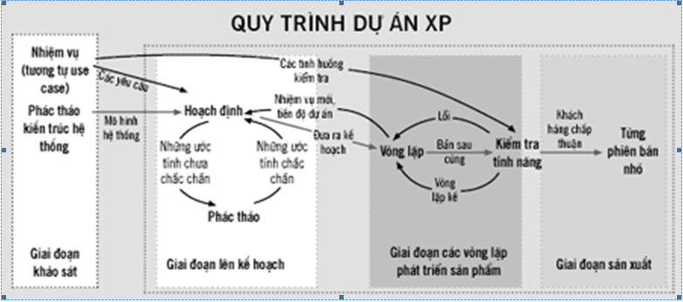

Slide 28
Roles and Responsibility
Các vai trò trong XP:
  Programmer :
  Customer: Customer viết những story và kiểm tra chức năng, Khách hàng sẽ thiết lập độ ưu tiên cài đặt cho từng yêu cầu.
  Tester :giúp customer thực hiện việc kiểm tra các chức năng

Slide 29
  Tracker :Tracker gửi feedback vào XP, ước lượng thành viên mỗi Team và gửi feedback để xác định làm thế nào để có thể cải thiện chức năng đánh giá 1 cách đúng đắn
  Coach:người chịu trách nhiệm về quá trình xử lý sao cho đầy đủ, hướng dẫn thành viên Team khác tiếp tục xử lý
  Big Boss: Người quản lý, vai trò đưa ra quyết định, kết nối với Team thực hiện dự án để xác định trạng thái hiện tại và phân biệt những khó khăn hoặc xử lý những thiếu hụt trong quá trình xử lý

